Slide 1
Isaac Newton’s wetten
Na deze les kan je:
De 3 wetten van newton

Slide 2
Belangrijke groot en eenheden
Grootheid |  | Eenheid
Kracht | F | Newton | N
Gewicht | Fg | Newton | N
Aantrekkingskracht | g | Newton/Kilogram | N/kg
Massa | m | Killogram | kg
De netto- , resultante- of som-kracht is het resultaat van 2 of meer krachten op een voorwerp

Slide 3
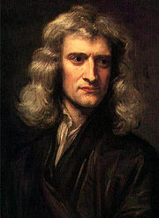
Isaac Newton’s wetten
Isaac Newton
642 tot 1727
Drie basiswetten van de mechanica.

Slide 4
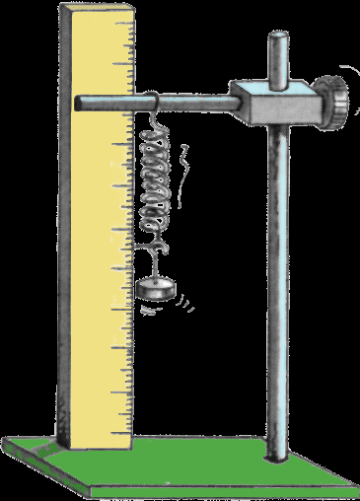
Isaac Newton’s 1ste wet
Als er geen snelheid verandering is dan is de resultante (som/resultaat van
de) kracht op een voorwerp 0 N.
Treedt op bij een:
constante snelheid.
stilstaand voorwerp.
2 N
2 N

Slide 5
Isaac Newton’s 2de wet
Als de resultante kracht > 0N is. Dan krijgt het voorwerp een versnelling.
De zwaartekracht kan berekend worden met:
F = m x g
g = 9,81 N/kg
Om een pak melk van 1kg op te tillen
is op aarde ≈ 10N nodig
z

Slide 6
Isaac Newton’s 2de wet
2 N
Een blokje van 200 g = 0,2 kg.
Fz = m x g
Fz = 0,2 kg x 9,81 N/kg
Fz = 2 N
g = 9,81 N/kg op aarde.
g = 1,62 N/kg op de maan.
2 N

Slide 7
Isaac Newton’s 2de wet
Fz = m x g
De aantrekkingskracht is evenredig
met zwaartekracht die op een voorwerp werkt.
g = 9,81 N/kg op aarde.
g = 1,62 N/kg op de maan.

Slide 8
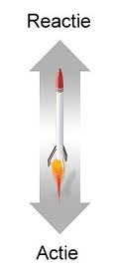
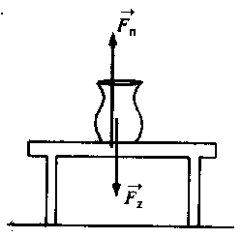

Isaac Newton’s 3de wet
Als een voorwerp een kracht uitoefent op een tweede voorwerp dan oefent dat voorwerp een kracht uit op het eerste voorwerp

